Slide 1
머신러닝 DACON 보고서
팀 번호: 18
DaCON Team: SSU_2918
팀원:
20172660
이어진
20172601
구본혁
X

Slide 2
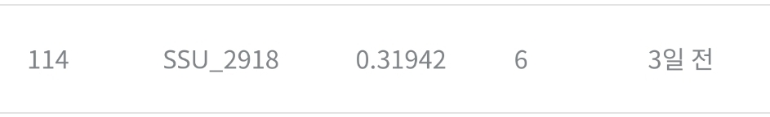
DACON Public팀 랭킹
Public: 114위

Slide 3
팀원 및 역할
구본혁:
학습 데이터, 시험 데이터에서 칼럼 ‘paint’에 대한 정규표현식 확보 및 오탈자 수정
학습 데이터에서 효과적인 학습을 위해 가격 결정의 요인이 될 수 있는 특징 추출을 위해 차량의 제조사‘brand’와 차량모델명‘name’생성
학습, 시험 데이터에서 1900년도 이전인 아웃라이어 데이터 제거
데이터의 칼럼에 대해 인코딩하여 인덱스 값 부여
학습에 유리한 회귀 모델 조사
이어진:
학습 데이터, 시험 데이터에서 칼럼 ‘region’에 대한 오탈자 수정
인덱스 값을 받아 학습에 용이하도록 내부 평균을 구해 오름차순으로 선형 재배열
학습 데이터에 대한 가격 이상치 고정
학습에 유리한 회귀 모델 조사
어떤 칼럼이 가격 결정의 주요 특징이 되는지 고르기 위한 칼럼별 편차 조사

Slide 4
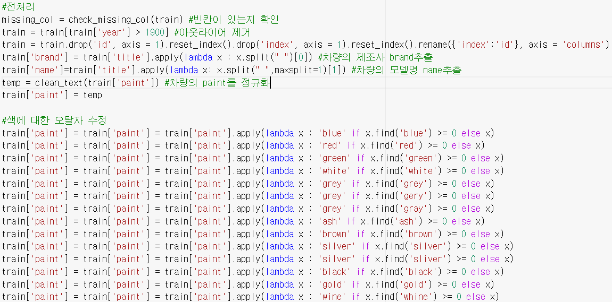
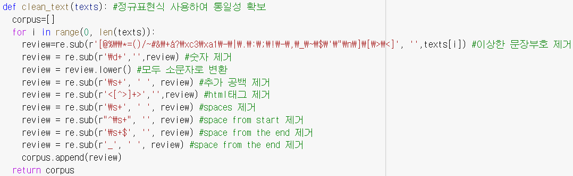
데이터 준비1
효율적인 학습을 위해서는 데이터를 잘 다듬는 과정이 반드시 필요하다고 생각하였다.
그래서 칼럼 내 이상한 문자들을 모두 제거하고 대문자 소문자들을 모두 소문자로 통일하였다. 그리고 차량 가격을 결정 짓는데 제조사와 모델명이 중요한 기준이 될 것이라 판단하여 새로운 칼럼을 생성하였다.
소스코드 기능
1. 빈칸이 있는지 확인
2. 1900년 이전 outlier 제거
3. 차량 제조사와 차량 모델 추출
4. paint 칼럼 정규화

Slide 5
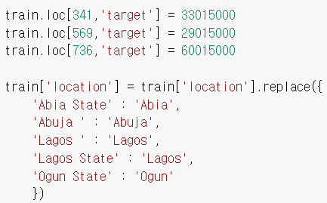

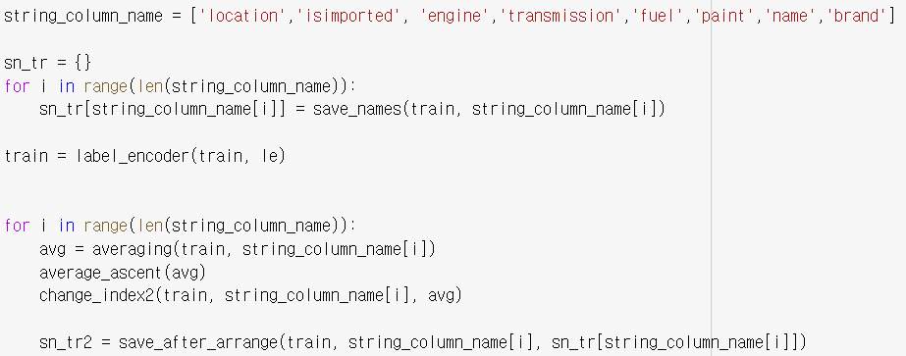
데이터 준비2
효과적인 학습을 위하여 가격 이상치를 고정하고 location에 대한 정규화를 수행한다.
라벨 맵을 생성하고, 내부에 인덱스가 칼럼 값에 따라 오름차순으로 배치되게끔, 평균별로 오름차순 정렬하고 인덱스도 그에 맞게 배치한다.
Test데이터에 대해서도 똑같이 처리해준다.

Slide 6
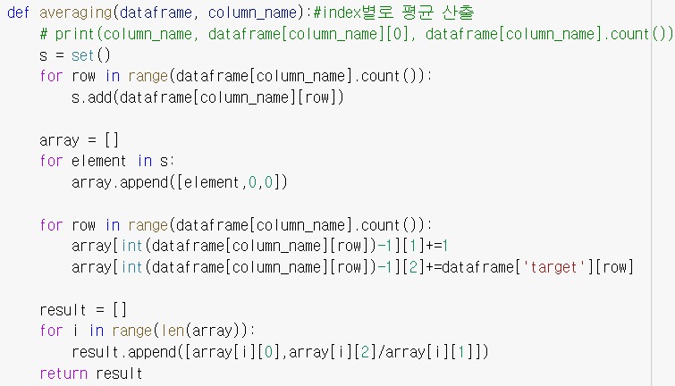
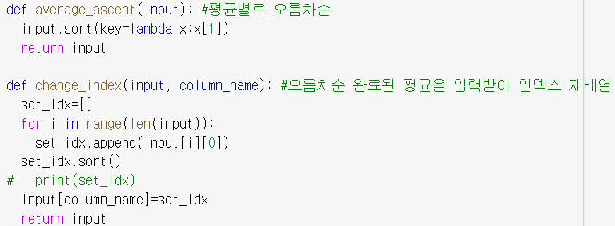
데이터 준비3
인덱스 별로 평균을 구하여 오름차순으로 재정렬하는 함수는 다음과 같다.

Slide 7
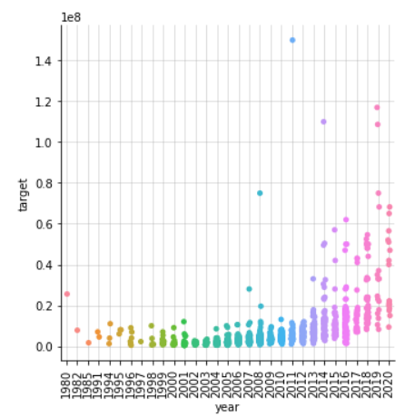
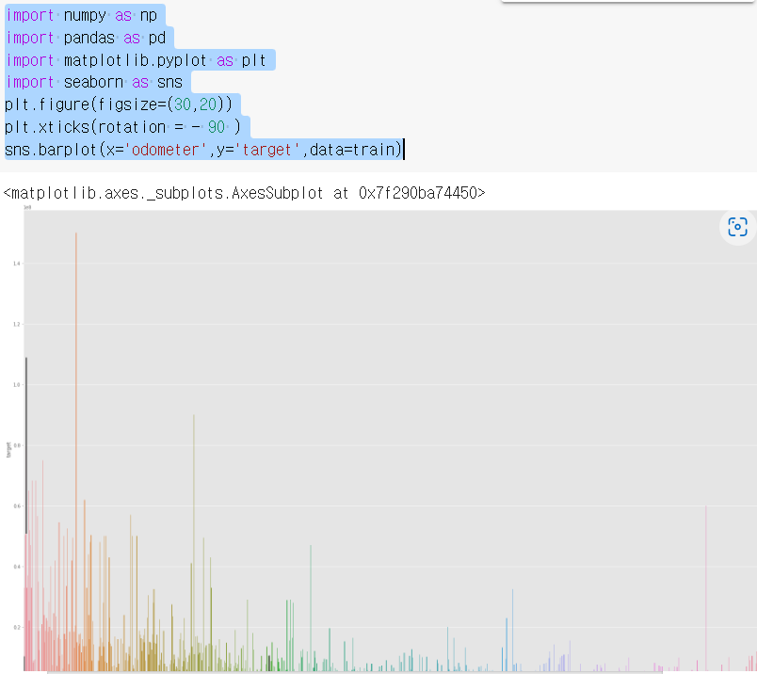
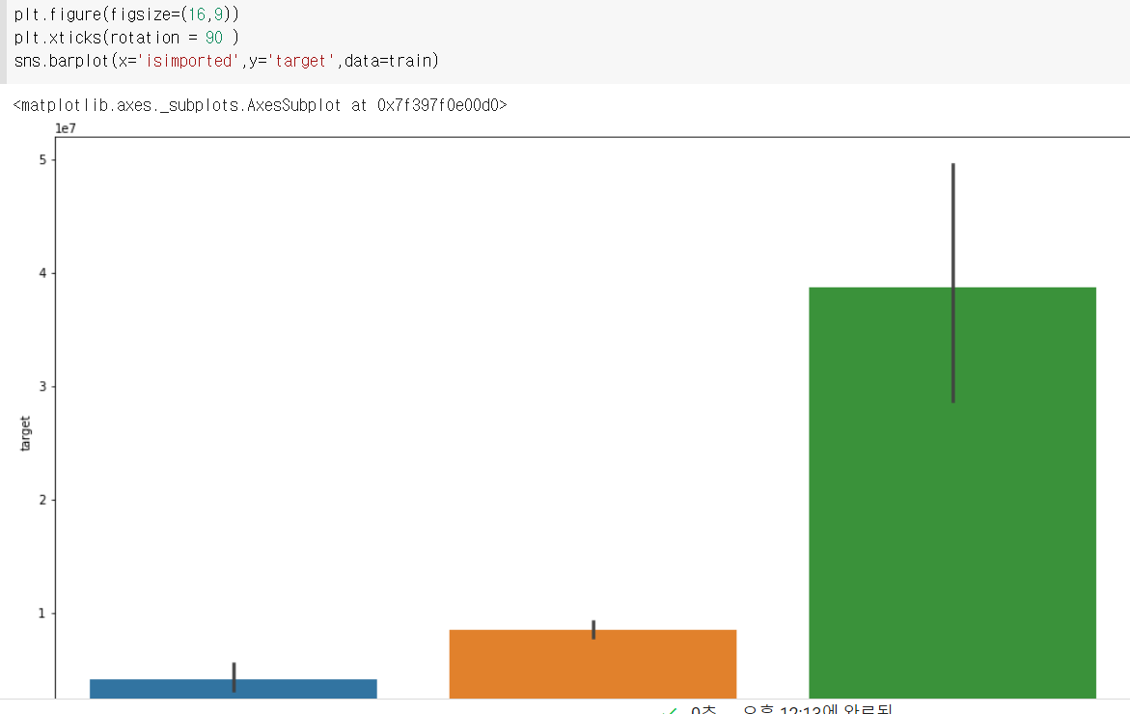
특징값 추출
Year별로 가격이 상승하는 경향이 있어 year는 반드시 특징값에 포함되어야 한다.
그리고 odometer가 짧을수록 가격이 더 비싸지므로, 특징값에 포함되어야 한다.
Isimported에서는 new가 가장 비싸고 그 다음 foreign used, locally used순으로 가격이 비싸다.
Engine은 8실린더가 가장 가격이 높게 나온다.
Paint는 색깔 별 가격 변별력을 찾을 수 없으므로 특징값에서 제외한다.

Slide 8
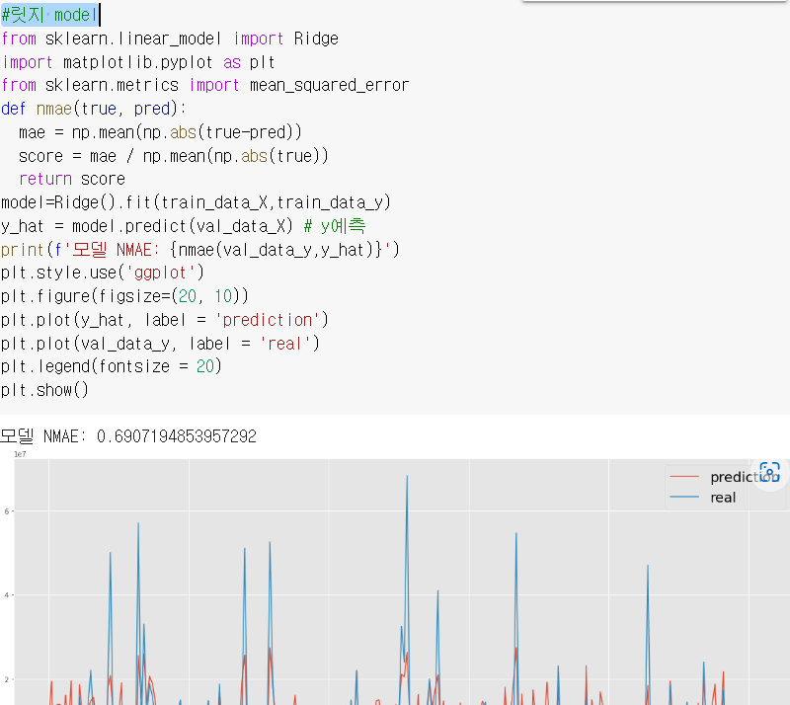
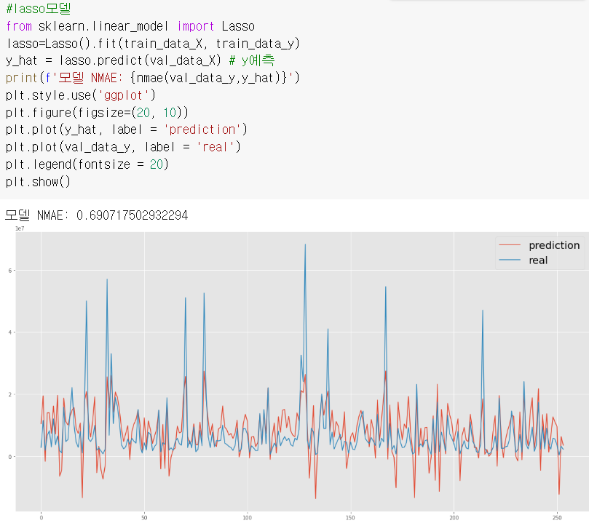
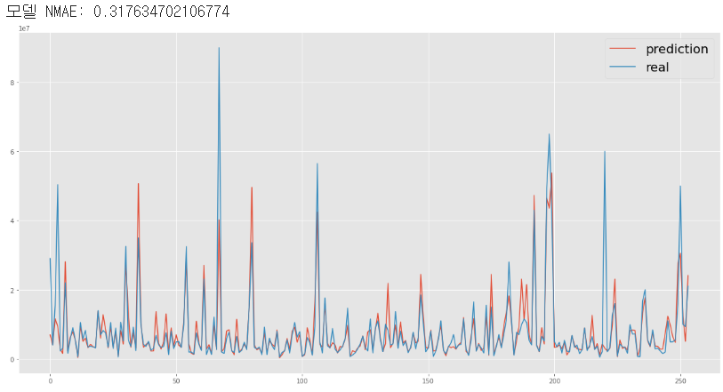
데이터 학습-회귀 모델 탐색
회귀 학습 모델 중 릿지, 라쏘, 랜덤 포레스트, 랜덤 포레스트 및 앙상블 기법중에서 train데이터 중 25%만을 이용한 내부 검증으로 가장 오차가 작은 모델을 고르기로 하였다. 아래 사진은 각각 릿지, 라쏘, 랜덤 포레스트 학습 시 오차이다.
전반적으로 오차가 낮게 나온 모델을 골라 세부 하이퍼 파라미터 튜닝을 한다.

Slide 9
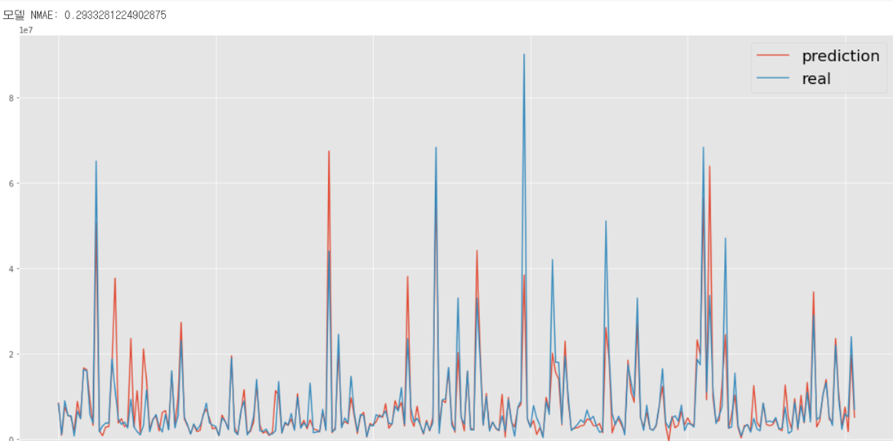
결과
릿지, 라쏘 회귀는 오차가 0.69라는 최악의 성능을 보였다.
랜덤 포레스트를 포함하는 앙상블 모델이 가장 안정적이다.
Test데이터는 우리가 원하는 형태로 된 데이터가 아니다.
그렇기에 가장 robust한 랜덤 포레스트가 포함된 회귀를 사용하는 것이 안정적이다.
랜덤 포레스트만을 이용하면 간혹 0.4가 넘는 최악의 오차 수치가 나올 수 있기에 다른 기법을 더한 앙상블 기법으로 조절해주는 것이 필요하다고 판단했다.
Extra tree, Random Forest, Gradient Boosting, LGBM을 앙상블한 결과 0.29오차가 나왔다.

Slide 10
결론 및 느낀점
데이터를 학습시키는 과정보다 학습할 수 있도록 가공하는 과정이 더 어려운 작업임을 깨달았다.
머신러닝을 잘하기 위해서 데이터 준비(클렌징, 정제, 전처리)를 신속하고 학습에 유용하게끔 명확히 하는 것, 그리고 학습 시 하이퍼 파라미터를 잘 조절하는 것이 핵심임을 느꼈다. 이를 통해 더 많이 연구하고 경험을 쌓는 것이 필요하다는 것을 알았다.
이번 실습을 통해 머신러닝의 개념과 그 데이터준비 및 학습과정에 대해 더 잘 알 수 있었고 실제로 도전하면서 좋은 경험이 되었다.

